Slide 1
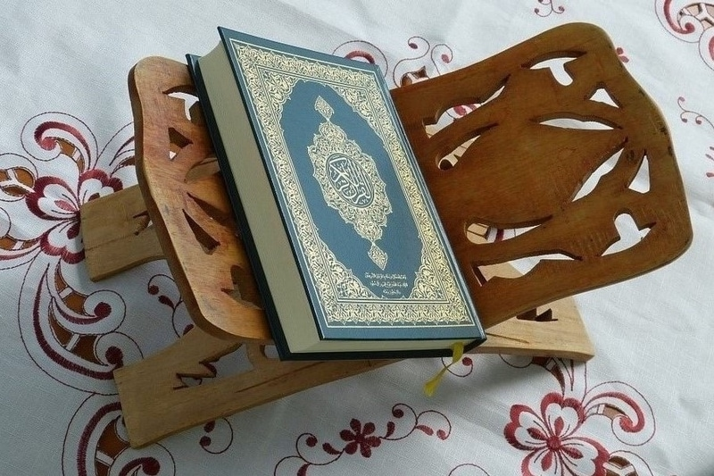
(3)
الباب الثاني: كَيْفَ نَتَعَامَلُ مَعَ القُرْآنِ العَظِيمِ
الفصل الأول: حفظ القرآن
Dr. Ehab Atta

Slide 2
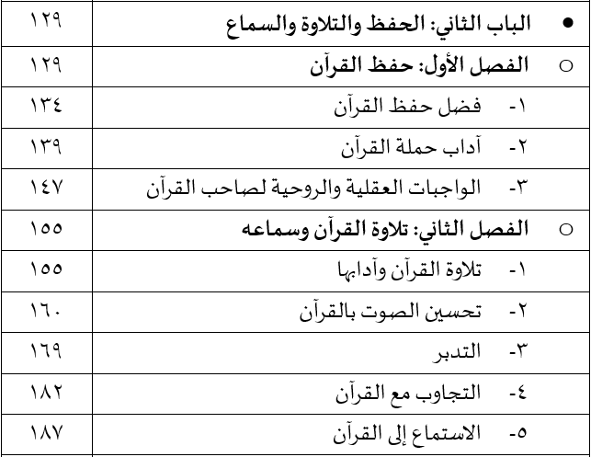

Slide 3
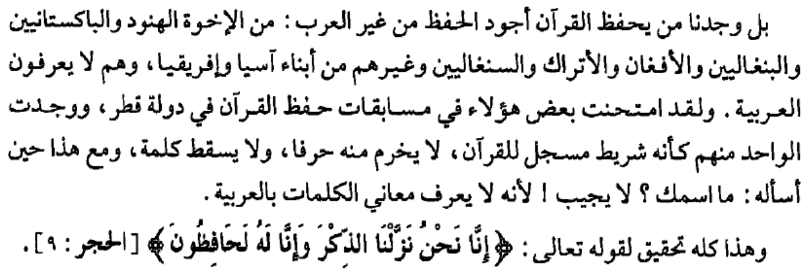
ص131

Slide 5
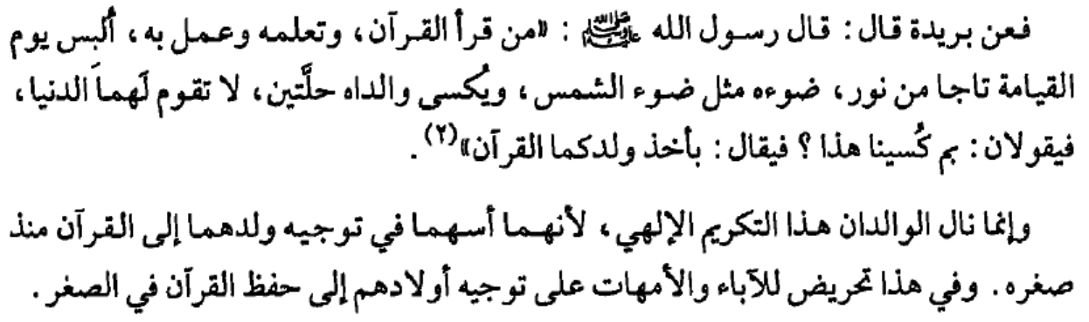
ص135

Slide 7
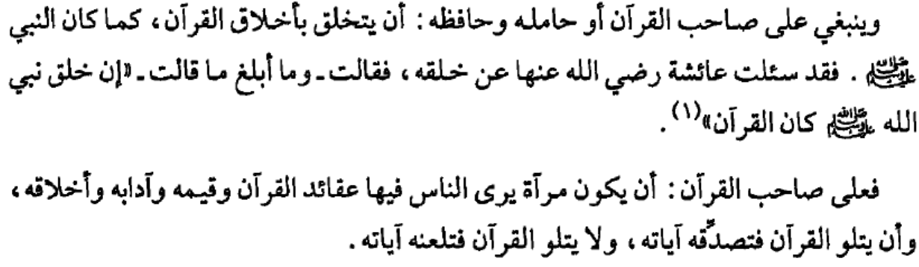
ص141

Slide 9
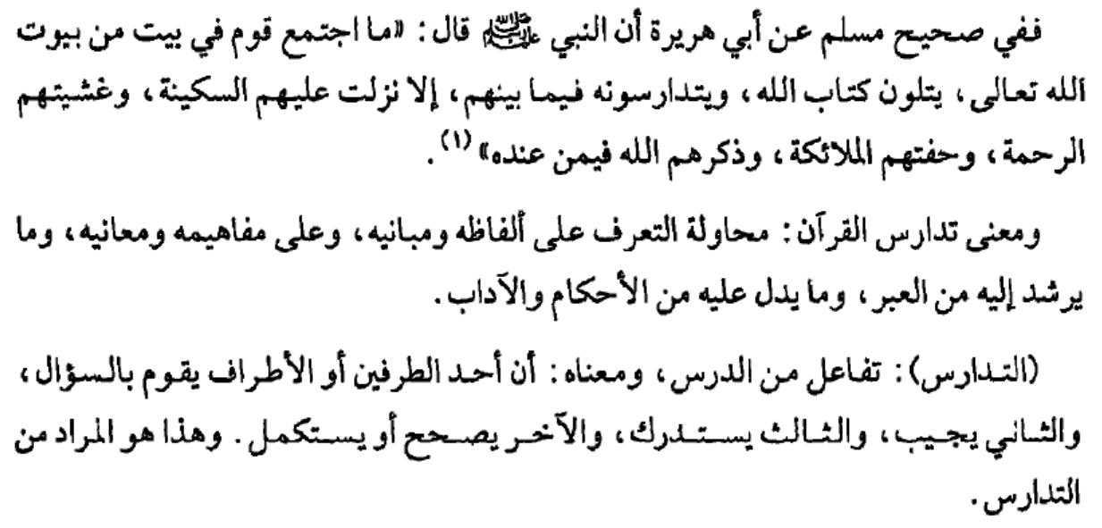
ص 150

Slide 10


